Slide 1
УПРАВЛЕНИЕ ОБРАЗОВАНИЯ АДМИНИСТРАЦИИ
КУНГУРСКОГО МУНИЦИПАЛЬНОГО ОКРУГА
ПЕРМСКОГО КРАЯ
О мониторинговых (оценочных) процедурах
в 2024-2025 учебном году
Начальник отдела качества образования
Управления образования администрации
Кунгурского муниципального округа Пермского края
Т.Н.Судакова

Slide 2
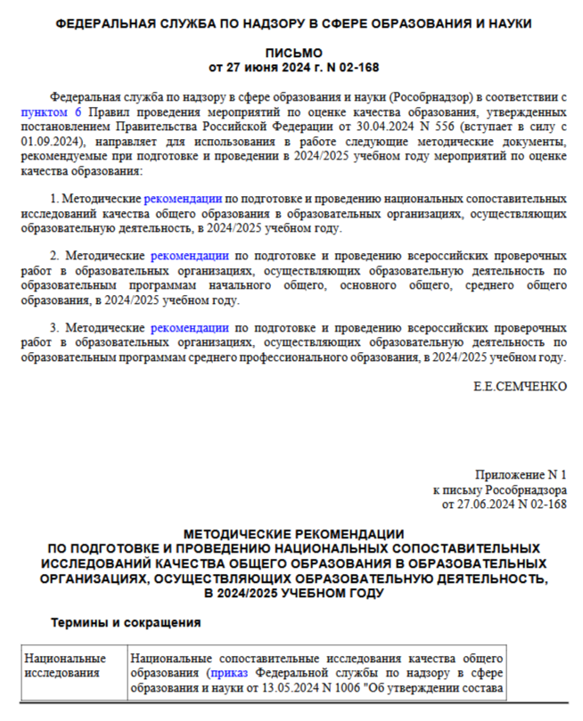
Мероприятия по оценке качества образования
в 2024-2025 учебном году
Национальные сопоставительные
исследования качества общего образования (НСИ)
проводятся в целях оценки достижения обучающимися личностных, предметных, метапредметных результатов освоения основных образовательных программ, оценки воспитательной работы образовательной организации и оценки уровня ФГ обучающихся
Всероссийские проверочные
работы по основным
общеобразовательным
программам (ВПР)
3
проводятся в целях осуществления мониторинга уровня и качества подготовки обучающихся в соответствии с федеральными государственными образовательными стандартами и федеральными основными общеобразовательными программами
Управление образования администрации Кунгурского муниципального округа Пермского края

Slide 3
Организация проведения ВПР в 2024-2025 учебном году
класс
Период проведения ВПР
с 11 апреля по 16 мая
4
русский язык, математика, окружающий мир, литературное чтение, иностранный язык
Предметы ВПР
Форма проведения –
традиционная или компьютерная
(по выбору ОО)
Возможность выполнения ВПР в
компьютерной форме предоставляется
по предметам:
«История», «Биология» -
для 5 класса;
«История», «Биология»,
«География», «Обществознание» -
для 6, 7, 8 классов
5
русский язык, математика, история, литература,
иностранный язык, география, биология
6
русский язык, математика, история, обществознание,
литература, иностранный язык, география, биология
7
русский язык, математика, история, обществознание,
литература, иностранный язык, география, биология,
физика, информатика
8
русский язык, математика, история, обществознание,
литература, иностранный язык, география, биология,
химия, физика, информатика
Продолжительность ВПР –
1 или 2 урока
(в зависимости от предмета)
10
русский язык, математика, история, обществознание,
литература, иностранный язык, география, химия,
физика
Рекомендуемое время
проведения –
2-3 урок в школьном расписании
Образцы и описания проверочных работ: https://fioco.ru/obraztsi_i_opisaniya_vpr_2025
Управление образования администрации Кунгурского муниципального округа Пермского края

Slide 4
Государственная итоговая аттестация в 2025 году
9 класс
11 класс
Выпускники текущего года:
336 ч. (АППГ - 337)
участники ЕГЭ
325 ч. (АППГ 293)
участников ГВЭ (при ИК)
11 (АППГ 14)
Выпускники текущего года:
1171 ч. (АППГ 1265)
участники с ОВЗ и инвалидностью
205 ч. (АППГ 193)
Основной период:
21 мая – 02 июля
Дополнительный период:
02-23 сентября
приказ № 788/2090
от 11 ноября 2024 года
Основной период:
23 мая – 04 июля
Дополнительный период:
04-23 сентября
приказ № 787/2089
от 11 ноября 2024 года
Приказ Минпросвещения России и Рособрнадзора от 04.04.2023 № 232/551 «Об утверждении Порядка проведения государственной итоговой аттестации по образовательным программам среднего общего образования»
Приказ Минпросвещения России и Рособрнадзора от 04.04.2023 № 233/552 «Об утверждении Порядка проведения государственной итоговой аттестации по образовательным программам среднего общего образования»
Управление образования администрации Кунгурского муниципального округа Пермского края

Slide 5
Итоговые работы для обучающихся 9-х классов с нарушением интеллекта
Нормативно-правовая база
ФГОС образования обучающихся с УО
Порядок проведения итоговой аттестации обучающихся с УО
Статья 79 Федерального закона от 29 декабря 2012 г. № 273-ФЗ "Об образовании в Российской Федерации"
ФГОС образования обучающихся с умственной отсталостью) (утвержден
приказом Министерства образования и науки Российской Федерации от 19
декабря 2014 г. N 1599”
Письмо Министерства просвещения РФ от 3 июня 2021 г. № АК-491/07 «О проведении итоговой аттестации»;
Приказ Министерства просвещения РФ от 24 ноября 2022 г. № 1026 «Об утверждении федеральной адаптированной основной общеобразовательной программы обучающихся с умственной отсталостью (интеллектуальными нарушениями)»
Разработка ОО Положения о порядке проведения итоговой аттестации в 2024-25 и последующих годах.
Определение ОО форм итоговой аттестации.
Разработка ОО тестов (заданий) письменных испытаний (пакета комплексной итоговой работы) – для обучающихся с лёгкой УО.
Разработка заданий для практической работы и собеседования для обучающихся с умеренной, тяжёлой УО, в том числе неговорящих детей с использованием схем, алгоритмов в соответствии индивидуально-типологическими особенностями ребенка.
Использование дифференцированных заданий
Утвержден приказом Министерства образования и науки Российской Федерации от 19.12.2014 № 1599.
ФГОС образования обучающихся с умственной отсталостью вступил в силу с 01.09.2016.
Устанавливает сроки освоения адаптированной образовательной программы 9 - 13 лет и требования к результатам ее освоения.
Управление образования администрации Кунгурского муниципального округа Пермского края

Slide 6
Итоговая аттестация обучающихся с умственной отсталостью
*обязательна с 2024-2025 учебного года
Обучающиеся с ЛУО
Обучающиеся на дому
Обучающихся
с умственной отсталостью
(умеренной, тяжелой, глубокой, тяжелыми и множественными нарушениями развития)
Осуществляется в форме двух испытаний:
1) предполагает комплексную оценку предметных результатов усвоения обучающимися русского языка, чтения (литературного чтения), основ социальной жизни, математики - основные не более 2-х заданий;
истории Отечества, биологии, географии –
не более 1-2 заданий по каждому предмету.
2) направлено на оценку знаний и умений по выбранному профилю труда
Создание благоприятной, комфортной обстановки;
Для детей с ЛУО – устные ответы на вопросы (до 5) с использованием опорных схем, таблиц;
Для детей с УУО с речью – описание картинки, рассказ о семье, изготовление поделки;
Для детей без речи – выполнение практических заданий.
Предметом итоговой оценки освоения обучающимися ФАООП (СИПР) является:
достижение обучающимися результатов освоения СИПР последнего года обучения;
развитие жизненной компетенции
Образовательное учреждение самостоятельно разрабатывает содержание и процедуру проведения итоговой аттестации
Управление образования администрации Кунгурского муниципального округа Пермского края

Slide 7
Графики проведения оценочных процедур, НПА ГИА-11
Наименование ОО | Положение о ВСОКО | График контрольно-оценочных процедур 2024-2025 уч. год | Порядок ГИА-11 | Расписание ГИА | Места регистрации на ГИА | Порядок проведения ИС/ИИ | О перечне мест регистрации и ознакомления с рез-ми ИС/ИИ | Видео- консультации ЕГЭ, ОГЭ (ссылка)
Лицей № 1 | + | + | + | + | + | + | + | +
СОШ № 1 | + | + | + | + | + | + | + | +
СОШ № 2 | + | - | + | - | - | + | + | -
СОШ № 10 | + | + | + | - | + | + | - | -
СОШ № 12 | + | - | + | - | + | + | + | +
Гимназия № 16 | + | + | + | + | + | + | + | +
СОШ № 18 | + | + | + | + | + | + | + | +
СОШ № 21 | + | + | + | + | + | + | + | +
Голдыревская СОШ | + | + | + | + | + | + | + | +
Ергачинская СОШ | + | + | + | + | + | + | + | -
Калининская СОШ | - | - | - | - | + | + | + | -
Разместить документы в срок до 7.02.2025
Управление образования администрации Кунгурского муниципального округа Пермского края

Slide 8
Графики проведения оценочных процедур, НПА ГИА-11
Наименование ОО | Положение о ВСОКО | График контрольно-оценочных процедур 2024-2025 уч. год | Порядок ГИА-11 | Расписание ГИА | Места регистрации на ГИА | Порядок проведения ИС/ИИ | О перечне мест регистрации и ознакомления с рез-ми ИС/ИИ | Ссылка на видеоконсультации ЕГЭ, ОГЭ
Комсомольская СОШ | - | + | + | - | + | + | + | -
Кыласовская СОШ | - | - | - | - | - | - | - | -
Ленская СОШ | + | + | + | + | + | + | + | +
Моховская ООШ | + | - |  |  |  |  |  | +
Неволинская ООШ | - | - |  |  |  |  |  | -
Плехановская СОШ | - | + | + | - | - | + | + | -
Сергинская СОШ | + | + | + | + | + | + | + | +
Троицкая ООШ | - | + |  |  |  |  |  | -
Троельжанская СОШ | + | - | + | - | + | + | + | -
Усть-Туркская СОШ | + | + | + | + | + | + | + | +
Филипповская ООШ | + | - |  |  |  |  |  | -
Шадейская СОШ | + | + | + | + | - | + | + | +
Управление образования администрации Кунгурского муниципального округа Пермского края

Slide 9
Нормативное основание проведения самодиагностики
«Школа Минпросвещения»
Управление образования администрации Кунгурского муниципального округа Пермского края

Slide 10
Магистральные направления и ключевые условия
2024 г.
Цель:
обеспечение единого
образовательного пространства
21 вариант
критерии
алгоритм
программа развития
Задача:
разработать или откорректировать программу развития
100% -
за весь период проведения
Высокий уровень обеспечение обязательных минимальных, повышенных и высоких требований
Средний уровень обеспечение обязательных минимальных и повышенных требований
Базовый уровень обеспечение
обязательных
минимальных требований
Управление образования администрации Кунгурского муниципального округа Пермского края
Notes:
Задача - 100% ОО обеспечить участие в самодиагностике –выполнена в полном объеме, все школы округа прошли самодиагностику. Напомню, что самодиагностика состоит из магистральных направлений и ключевых условий, административные команды, оценив свою деятельность, набирали баллы и распределялись по уровням. И мы видим, что в ноябре 2024 25 % ОО имеют высокий уровень, 75 % школ оценили себя на среднем уровне. Видим, что школ, находящихся на базовом или ниже базового уровня у нас в округе нет. На основе детализированной информации по результатам самодиагностики, административная команда формулирует задачи, решение которых поможет перейти на следующий уровень либо повысить свой балл. По итогам прохождения самодиагностики и корректировки программы развития заместитель директора по методической работе Гимназии № 16 Вотинова Татьяна Сергеевна в декабре представила свой опыт на краевом проектно-методическом семинаре "ШКОЛА МИНПРОСВЕЩЕНИЯ РОССИИ: УПРАВЛЕНИЕ РЕЗУЛЬТАТАМИ".

Slide 11
Решения:
Принять информацию к сведению.
Изучить полученные результаты в рамках оценочных процедур.
Принять управленческие решения по повышению качества образования.
Обеспечить своевременное размещение нормативных документов на официальных сайтах ОО.
Устранить замечания по результатам мониторинга в срок до 7.02.2025.
Управление образования администрации Кунгурского муниципального округа Пермского края

